Slide 1
Ken nece om?

Slide 2
Sur', muzav, kezal söb babarmad, a tal'vel magadab

Slide 3
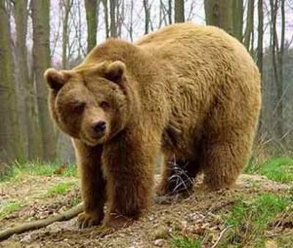

Slide 4
Korvad hänel oma pit'kad, kaiked varaidab

Slide 5
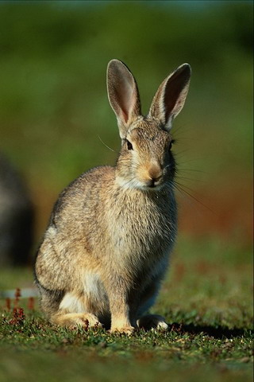

Slide 6
Pen', hahk, pinäidab, varaidab kažid

Slide 7
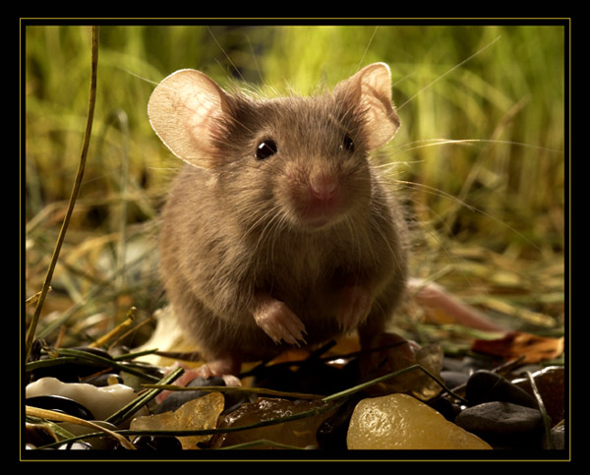

Slide 8
Ristitun sebranik, nutab i varjoičeb pertid

Slide 9
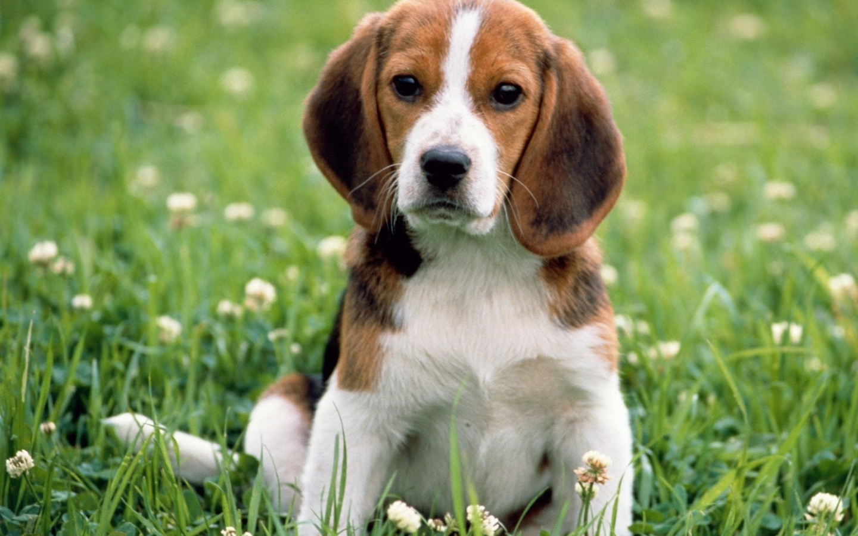

Slide 10
Čoma, ruzav vällišpä

Slide 11
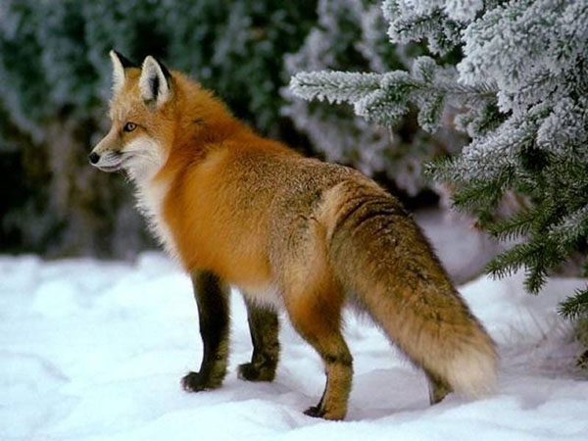

Slide 12
Hahk, käred, hänel oma sured teravad hambhad

Slide 13
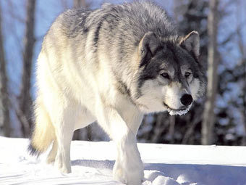

Slide 14
Lendab,
pajatab čomid pajoid, söb madoid

Slide 15
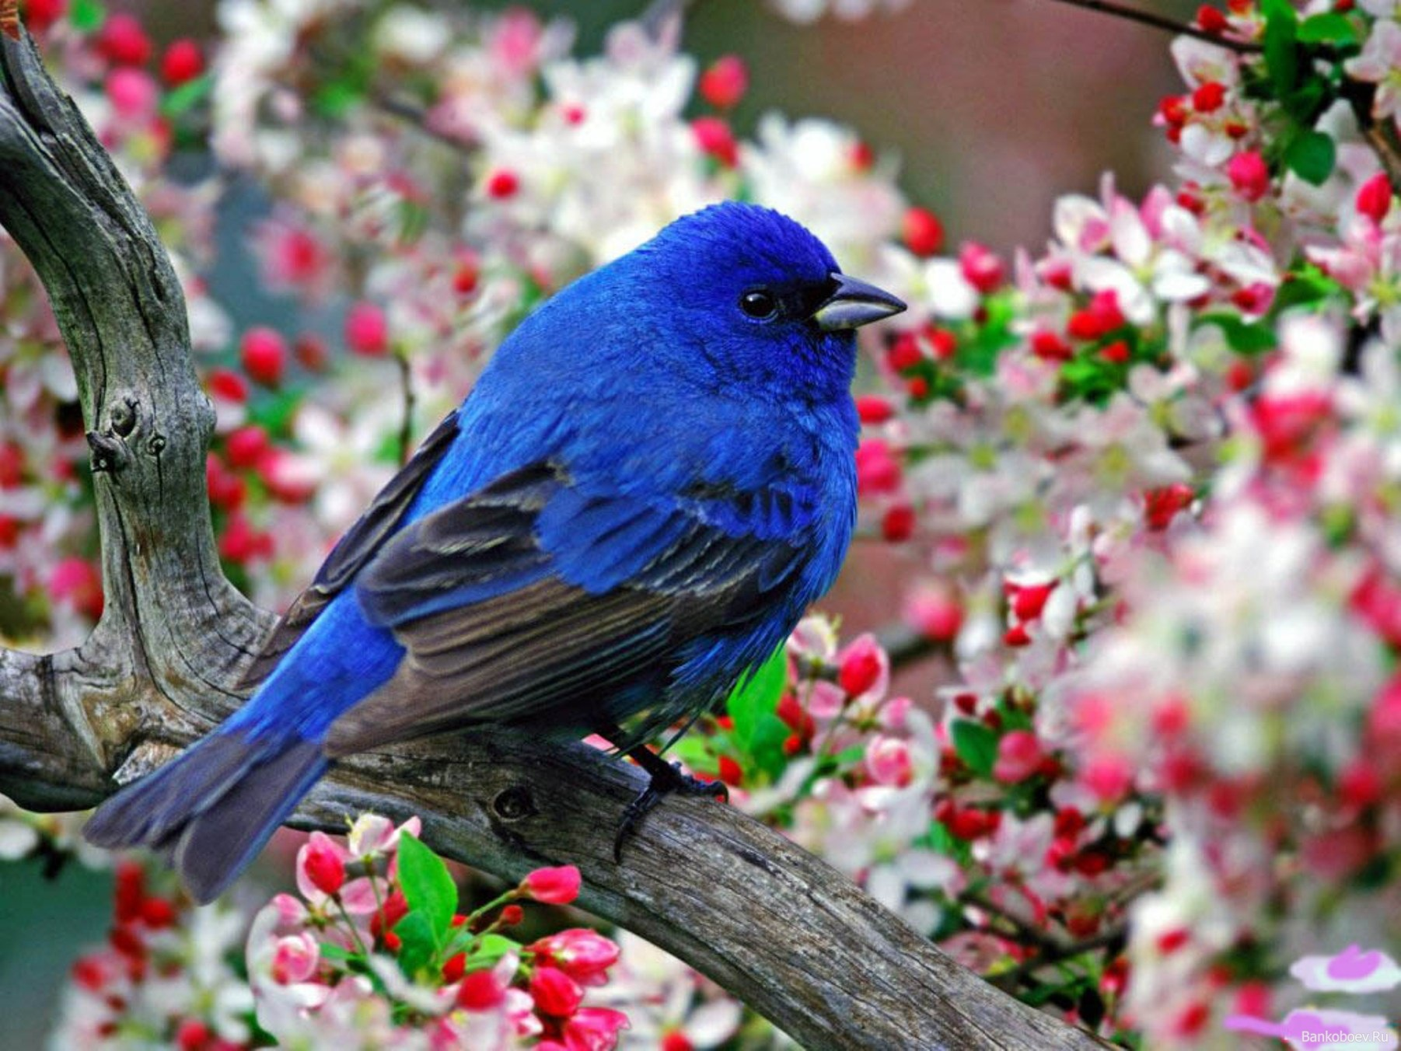

Slide 16
Mitte eläi ei voi mal eläda

Slide 17
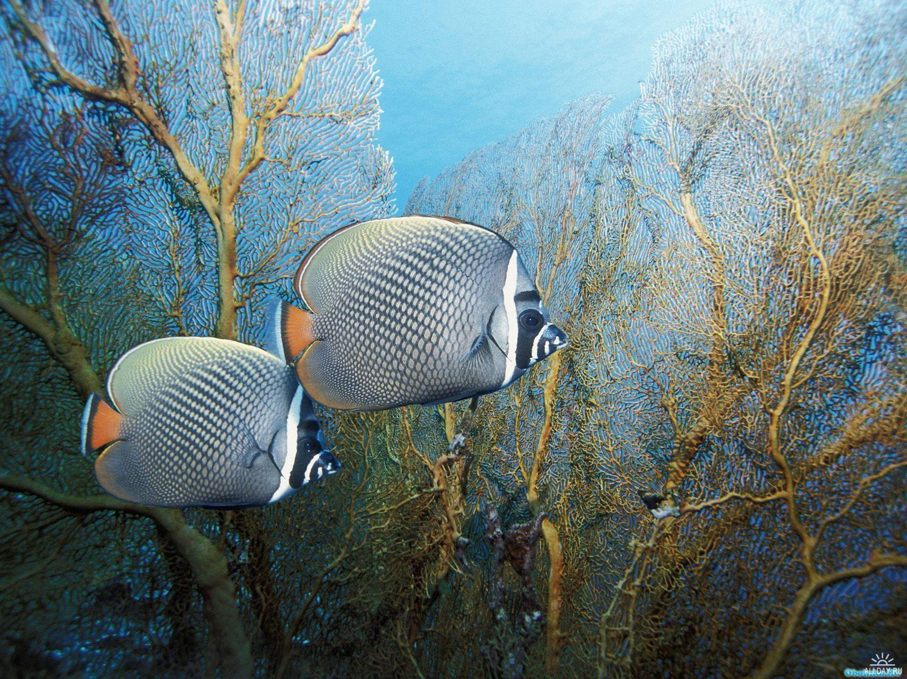

Slide 18
Eläb kodiš, navedib maidod, lujas hüvin tabadab hirid

Slide 19
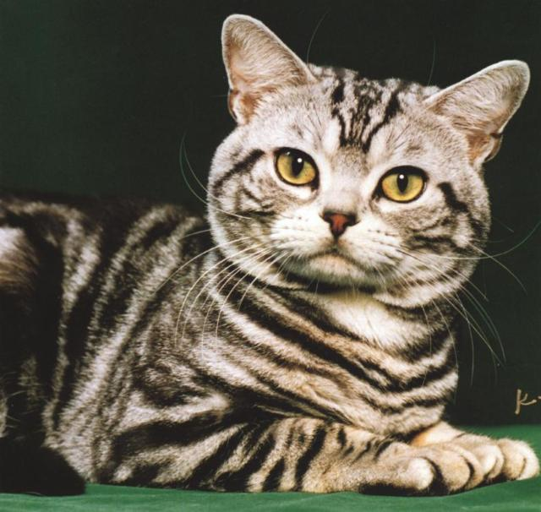

Slide 20
Eläb tanhal, söb heinäd, andab magedad maidod

Slide 21
